Slide 1

「지능화 파일럿 프로젝트」
프로젝트 계획 발표
[프로젝트명]친환경 공정을 이용한 광반응성 스마트 글라스 개발
2020254002
고 정 재
2021. 9. 9

Slide 2

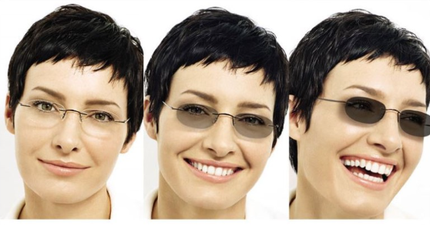
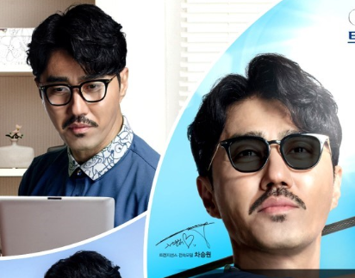
프로젝트 개요
세부일정
연구 배경
- 야외활동이 빈번해짐에 따라 자외선의 유해성 차단할 수 있는 기능성 제품 수요 증가
- 친환경 제조공정에 대한 Issue 증가
- 스마트 글라스 시장 확대 (광변색 스마트글라스 시장 약 4700억원 형성)
기존 기술의 문제점 및 애로사항
- 환경 이슈 존재 : solvent type 공정 적용
- 복잡한 공정 : 설비길이 30m 수준
- 높은 설비 가격 : 25억원/대 수준

Slide 3
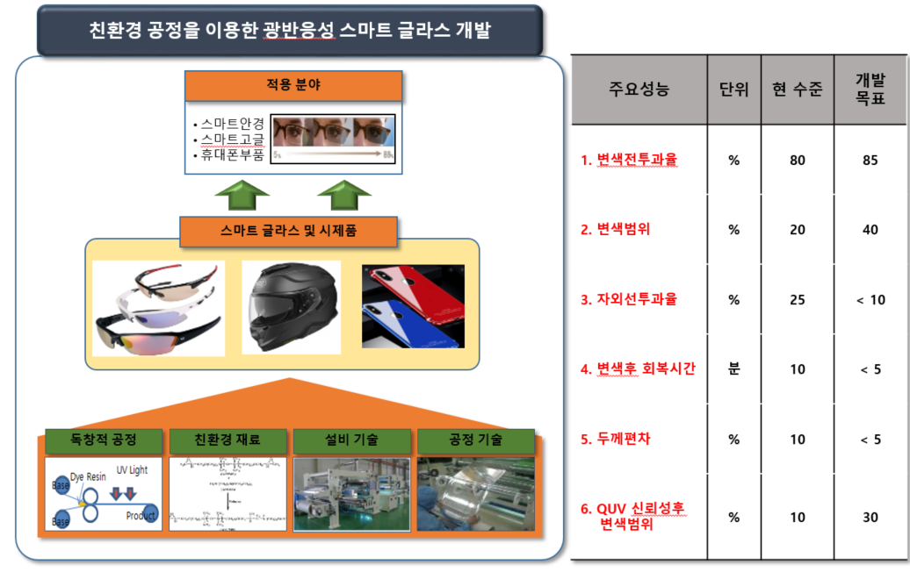
프로젝트 목표
세부일정
연구 목표
- 광반응성 소재, 배합기술 및 코팅설비 기반기술 확보
- 설비/공정 양산기술 확보 및 시제품 제작
세부 연구 목표

Slide 4
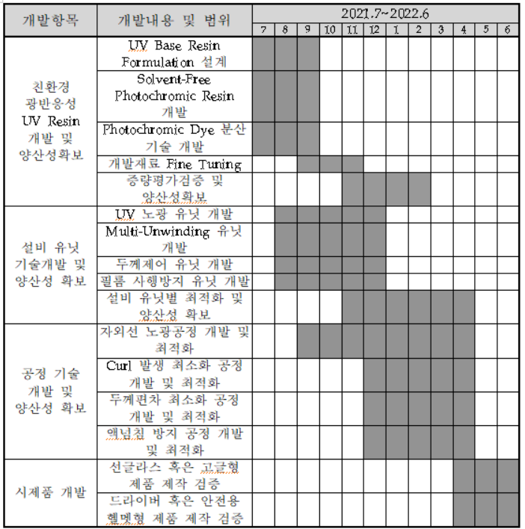
프로젝트 추진 일정
세부일정

Slide 5
감사합니다

